Slide 1

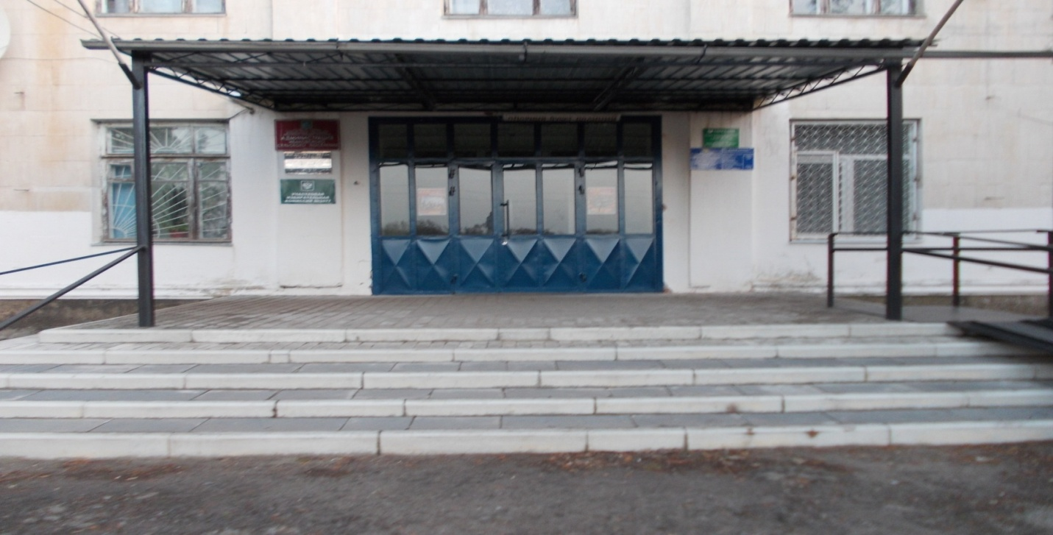
подготовлен на основании решения Собрания депутатов Ивановского сельского поселения от 26.12.2016 № 22 «О бюджете Ивановского сельского поселения Сальского района на 2017 год и на плановый период 2018 и 2019 годов»

Slide 2
 Бюджет для граждан - это аналитический материал, доступный для широкого круга неподготовленных пользователей

Slide 3
Основные направления бюджетной и налоговой политики Ивановского сельского поселения на 2017-2019 годы (Постановление Администрации Ивановского сельского поселения 16.11.2015 № 93)
Основные направления бюджетной и налоговой политики Ростовской области на 2017-2019 годы
Муниципальные программы Ивановского сельского поселения
Прогноз социально- экономического развития Ивановского
сельского поселения на 2017-2019 годы
Основа формирования проекта бюджета Ивановского сельского
поселения Сальского района на 2017-2019 год ы
3

Slide 4
















Бюджет – план доходов и расходов для обеспечения обязательств государства, закрепленных в Конституции Российской Федерации.
Бюджетная система Российской Федерации
бюджеты государственных внебюджетных фондов Российской Федерации
бюджеты субъектов Российской Федерации
бюджеты территориальных государственных внебюджетных фондов
федерал ьный бюджет
местные бюджет ы
бюджеты городских округов
бюджеты муниципальных районов
бюджеты городских и сельских поселений

Slide 5
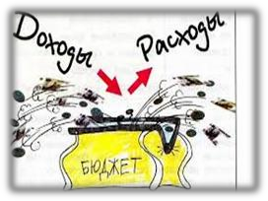










Основные понятия
Поступающие в бюджет денежные средства являются ДОХОДАМИ БЮДЖЕТА
Выплачиваемые из бюджета денежные средства называются РАСХОДАМИ БЮДЖЕТА
НАЛОГИ –
часть доходов граждан и организаций, которые они обязаны заплатить государству (например, налог на доходы физических лиц, налог на прибыль, налог на имущество физических лиц, земельный налог и др.)
БЕЗВОЗМЕЗД- НЫЕ ПОСТУПЛЕ-
НИЯ – средства, которые поступают в бюджет безвозмездно (денежные средства, поступающие из вышестоящего бюджета (например, дотация из областного бюджета), а также безвозмездные перечисления от физических и юридических лиц)
на культуру,
на жилищно- коммуналь ное хозяйство
НЕНАЛОГОВЫ Е ДОХОДЫ –
платежи в виде штрафов, санкций за нарушение законодательс тва, платежи за пользование имуществом государства
на физическую культуру
и спорт
на охрану окружаю- щей среды
на общегосуда рственные вопросы
Межбюджетные трансферты общего характера
на националь ную оборону
На национальную безопасность и правоохранительную деятельность
на национальную экономику

Slide 6

Основные понятия
ДОХОДЫ < РАСХОДЫ = ДЕФИЦИТ БЮДЖЕТА
ДОХОДЫ > РАСХОДЫ = ПРОФИЦИТ БЮДЖЕТА
НЕДОСТАЮЩИЕ СРЕДСТВА БЕРУТ В ДОЛГ ИЛИ ИЗ НАКОПЛЕНИЙ
ИЗЛИШКИ СРЕДСТВ НАПРАВЛЯЮТ
В НАКОПЛЕНИЯ
<Бюджет составляется один год – очередной финансовый год
Очередной финансовый год – год, на который составляется бюджет
(2017 год)

Slide 7
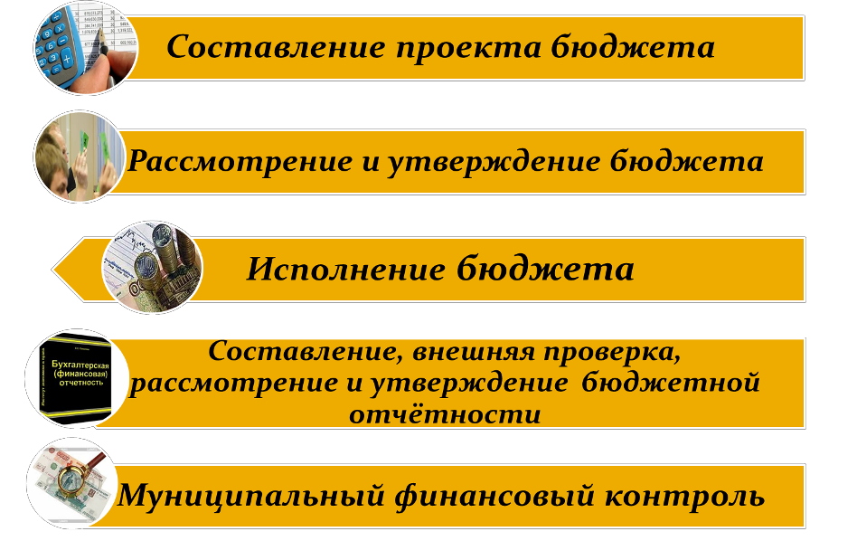
Стадии бюджета

Slide 8
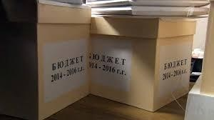
Основные характеристики бюджета Ивановского сельского поселения Сальского района
тыс.рублей
Период | Доходы бюджета | Расходы бюджета | Дефицит бюджета
2017 год 2018 год 2019 год | 5659,60 5155,40 5106,90 | 5659,60 5155,40 5106,90 | 0,0 0,0 0,0

Slide 9
Структура доходов бюджета Ивановского сельского поселения Сальского района на 2017-2019 годы
Безвозмездные
Налоговые доходы
Неналоговые
Дотации, субсидии, субвенции, межбюджетные трансферты из других уровней бюджета, безвозмездные поступления от физических и юридических лиц
- Налог на доходы физических лиц
-Акцизы по подакцизным товарам
-единый сельскохозяйственный налог
-Единый сельскохозяйственный налог
--Налог на имущество физических лиц
-Земельный налог
-Государственная пошлина
Аренда, штрафы

Slide 10
Структура расходов бюджета Ивановского сельского поселения Сальского района по программному принципу на 2017 год
Доступная среда
БЮДЖЕТ
ПРОГРАММНЫЕ И НЕПРОГРАММНЫЕ РАСХОДЫ
Обеспечение качественными жилищно- коммунальными услугами населения
Муниципальные программы (1425,6 тыс. рублей
Защита населения и территории от чрезвычайных ситуаций, обеспечение пожарной безопасности и безопасности людей на водных объектах
Развитие культуры
Обеспечение общественного порядка и противодействие преступности
Непрограммные расходы
(4234,0 тыс. рублей)
Развитие физической культуры и спорта
Муниципальная политика
Управление муниципальными финансами и создание условий для повышения эффективности бюджетных расходов

Slide 11
Структура расходов бюджета по отраслям в 2017 году

Slide 12
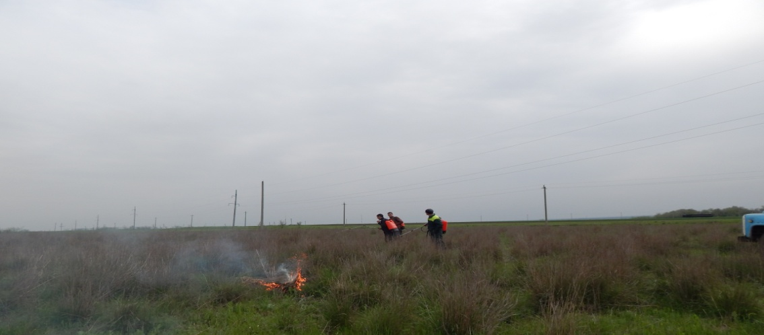
Расходы бюджета в сфере национальной безопасности и правоохранительной деятельности на 2017 год и плановый период 2018 и 2019 годов
Объем расходов местного бюджета по разделу «Национальная безопасность и правоохранительная деятельность» составил:
Наименование
Защита населения и территории от чрезвычайных ситуаций природного и техногенного характера, гражданская оборона | 18,0 | 2.0 | 2.0
ИТОГО расходы | 18,0 | 2.0 | 2.0

Slide 13
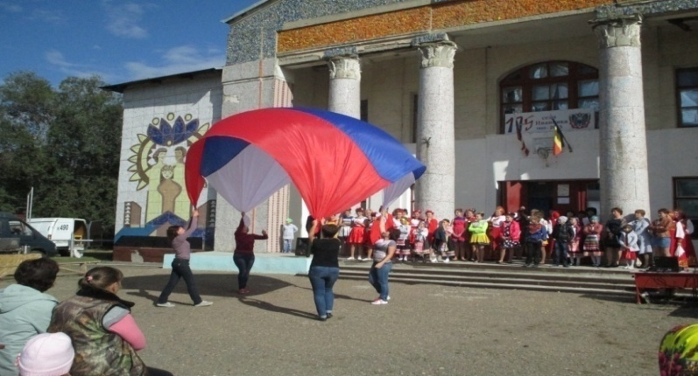
Расходы бюджета на культуру, кинематографию на 2017 год и на плановый период 2018 и 2019 годов
счет средств бюджета Ивановского сельского поселения Сальского района учреждения культуры оказывают населению сельского поселения муниципальные услуги
по организации досуга и приобщения жителей муниципального образования к творчеству, культурному развитию и самообразованию, любительскому искусству и ремеслам и по организации библиотечного обслуживания.
Выполнение функций осуществляется бюджетными учреждениями : МБУК «СДК Ивановского сельского поселения»
Общий объем расходов по разделу «Культура и кинематография» составляет:
2017 год 2018 год 2019 год
1066,4 т. руб. 949,9 т.руб. 909,9 т.руб.

Slide 14

Расходы на общегосударственные вопросы на 2017 год и на плановый период 2018 и 2019 годов
На оплату расходов по всем общегосударственным вопросам
Ивановского сельского поселения :
 | 2017 год 2018 год 2019 год (тыс. рублей)
Функционирование высшего должностного лица муниципального образования (Главы сельского поселения | 786,0 786,0 785,6
Функционирование Администрации Ивановского сельского поселения | 3188,7 2878,2 2870,1
Резервные фонды | 35,0 35,0 35,0
Другие общегосударственные вопросы | 11,0 5,0 5,0

Slide 15
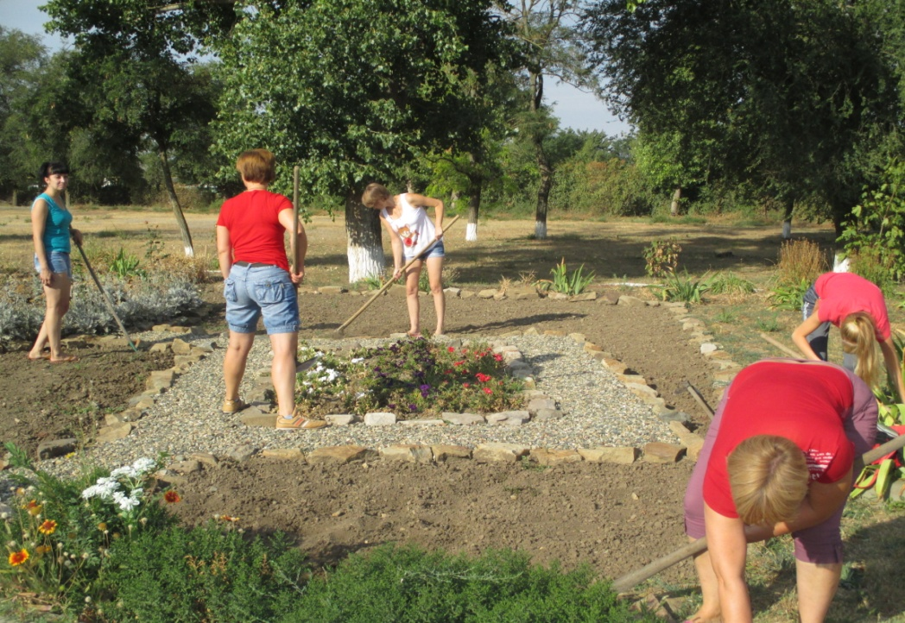
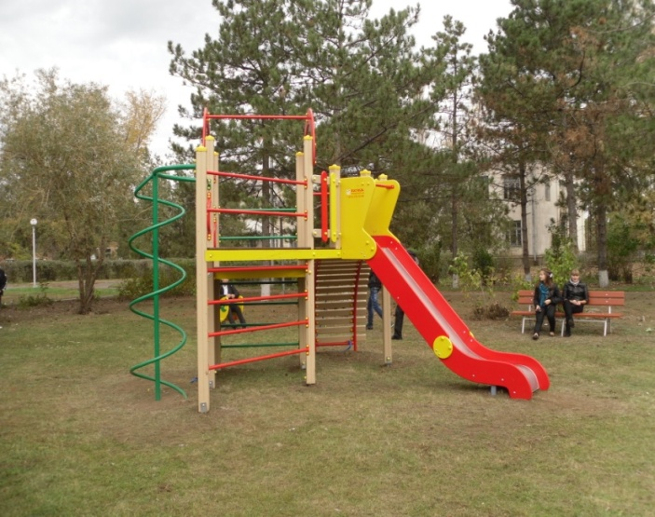
Расходы на жилищно-коммунальное хозяйство на 2017 год и на плановый период 2018 и 2019 годов
На проведение мероприятий в области жилищно- коммунального хозяйства предусмотрены средства в следующих объемах:
 | 2017 год 2018 год 2019 год (тыс. рублей)
Благоустройство | 341,2 286,0 286,0

Slide 16

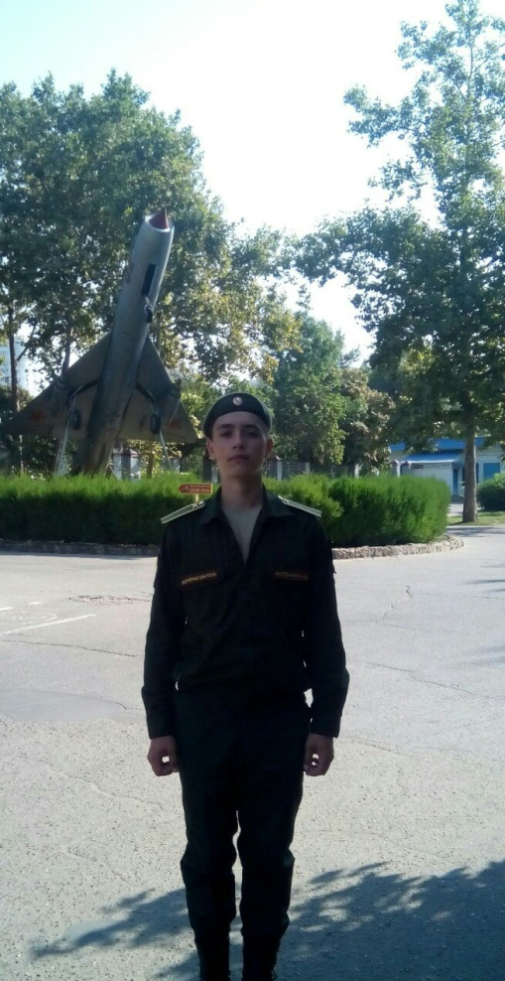
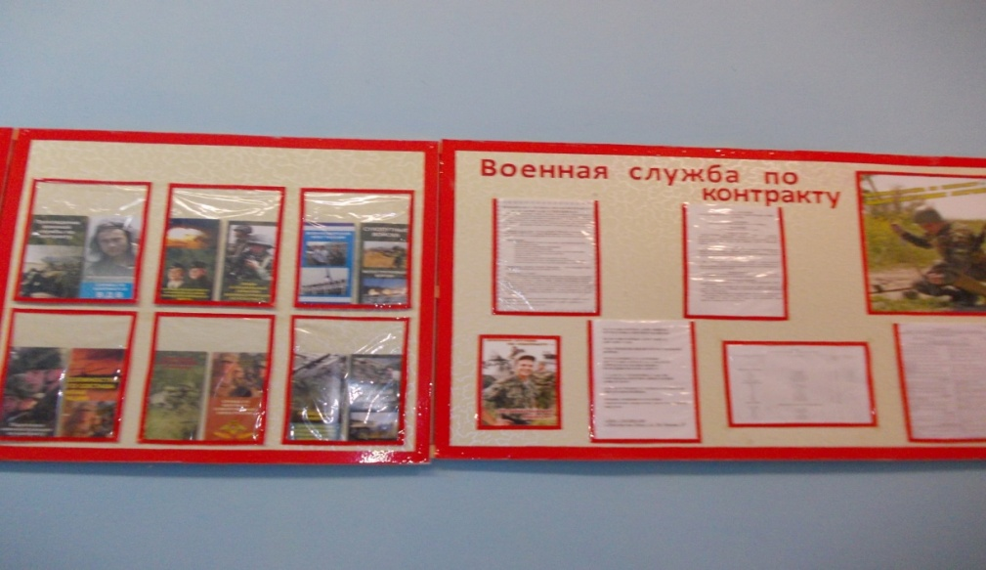
Расходы бюджета на национальную оборону на 2017 год и на плановый период 2018 и 2019 годов
На осуществление первичного воинского учета на территориях, где отсутствуют военные комиссариаты в рамках непрограммных расходов органов местного самоуправления Ивановского сельского поселения :
2017-2019годы (тыс. рублей)
173,3

